Slide 1
Mobilité universitaire au Canada
Sur quel programme d’échange partir ?

Slide 2
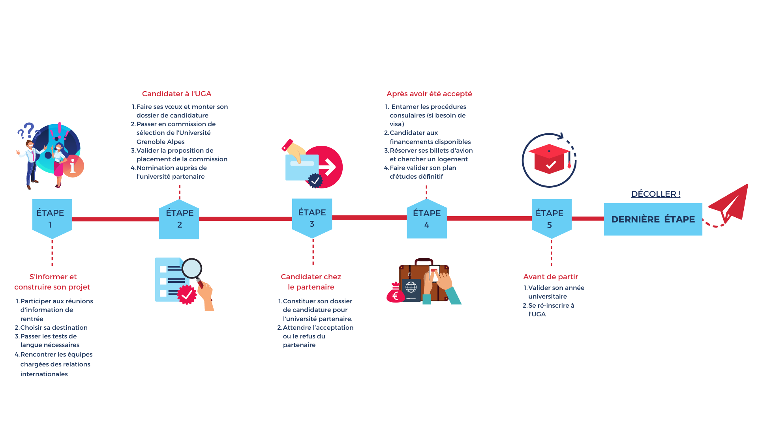
Rappel des étapes de la mobilité
Notes:
Sélection en 2 temps : une première candidature à l’UGA et une deuxième chez le partenaire !
Commençons par un rappel des différentes étapes de la mobilité : vous candidatez d’abord à l’UGA, où vous êtes sélectionnés sur un de vos vœux parmi tous les étudiants de l’UGA. Votre dossier nous permet de vérifier que votre niveau d’études et de langues correspondent aux critères demandés par nos partenaire, puis d’évaluer vos motivations, afin de voir si votre projet est en adéquation avec les destinations que vous envisagez. Vous êtes plusieurs à envisager les mêmes vœux, pour un nombre de places limité. C’est donc à nous de faire une sélection et de vous attribuer un de vos souhaits.
Une fois présélectionné à l’UGA, nous vous nominons chez nos partenaires, qui nous envoient leurs procédures de candidature et leurs calendriers. Commence l’étape 3, qui consister à vous guider afin d’élaborer ensemble le meilleur dossier possible. Le partenaire a en effet un de regard sur votre niveau et vos choix de cours, c’est lui qui a le dernier mot sur votre candidature. Au cours du 2e semestre, vous recevrez une lettre d’acceptation, ou de refus de l’université ou vous avez candidaté. C’est cette lettre qui lancera l’étape 4 : la préparation logistique (achat du billet d’avion, réservation de logement, demandes de visa…) et la validation finale des choix de cours que vous suivrez chez le partenaire. Attention, les acceptations des partenaire peuvent arriver jusqu’en juillet ! Une candidature en mobilité vous demande donc d’être flexibles et d’anticiper.
Enfin, l’étape indispensable avant de partir : vous validez votre année universitaire et vous vous réinscrivez à l’UGA.

Slide 3
Sommaire
01.
02.
03.
04.
05.
Pourquoi le Canada ?
Les différents programmes d’échange
Préparer son projet
Démarches consulaires/visa
Santé/Assurances

Slide 4
Pourquoi le Canada ?

Slide 5
Pourquoi le Canada ?
Pays Francophone (rester dans une zone de confort) ou anglophone (améliorer son anglais)
La destination la plus demandée et avec les plus d’échanges disponibles
Grande diversité de territoires
Possibilités de se créer un réseau professionnel et opportunités pour l’avenir
Société ouverte et multiculturelle
Vie de campus dynamique
Education de haute qualité et de renommée internationale
Notes:
Pourquoi partir au Canada ?
Tout d’abord c’est un pays bilingue qui vous donne le choix d’améliorer vous compétences en anglais ou de rester dans votre zone de confort en choissisant un destination francophone.
le Canada est la destination la plus prisée par les étudiants Français et c’est donc aussi là bas que le plus de partenariats d’echanges sont crées. Un grands nombres de destinations y sont proposés.
C’est un pays plein de diversité autant géographique que culturelle. La société y est ouverte et cela participera à élargir vos propres horizons et votre manière de penser.
Vous aurez l’opportunité de vous crée un réseau d’étudiants locaux et internationaux ce qui pourra par la suite potentiellement vous ouvrir des portes au niveau professionnel.
La vie de campus est dynamique, les infrastructures et les activités proposées sont nombreuses et facilitent votre intégration.
Enfin une expérience de mobilité au Canada dévellopera vos compétences et pourra être valorisée à l’avenir sur votre CV.

Slide 6
Les différents programmes d’échange

Slide 7
Les différents programmes d’échange
Les types d’échange :
Bilatéral | Multilatéral
Accord unique entre l’UGA et l’Université partenaire. | Accord en réseau entre plusieurs universités françaises et canadiennes.
Sélection composante
Sélection centrale
Sélection centrale
Accord composante :
Mobilité ouverte aux étudiants de la
composante uniquement
Accord
Central :
Mobilité ouverte à tous
les étudiants de l’UGA
Réseau BCI :
Programme avec des universités québécoises
(ouvert à tous les étudiants UGA)
Géré en central
Géré en central
Notes:
Quels sont les différents types d’échanges pour le canada.
L’UGA base ses échanges universitaires sur différents type d’accords établis avec des partenaires. Avant de candidater, il vous faut comprendre ce qu’est un accord.
Les accords bilatéraux sont des arrangements faits d’université à université. Chacune délimite les filières concernées par l’accord, et liste les matières disponibles aux étudiants venant en échange. Ce type d’accord peut être fait faculté par faculté : c’est un accord de composante. C’est donc la composante qui fera sa sélection en interne pour envoyer ses étudiants en mobilité, et contactera le partenaire pour la nomination de ses recrues.
Mais il peut également être fait pour toute l’UGA : c’est ce qu’on appelle un accord Central, ouvert à toutes les composantes dans discrimination de filière. Les étudiants candidatent donc au sein de leur composante, puis sont sélectionnés, parmi tous les étudiants UGA, au cours d’une commission centrale. Vous l’aurez deviné, ce sont ensuite les services centraux qui gèrent le lien avec le partenaire pour la suite du processus!
Passons aux accords multilatéraux, également appelés « Programmes ». Ce sont des conventions passées entre plusieurs universités et plusieurs pays, en général, délimités par une région. Par exemple, le réseau ORA, est un programme signé entre plusieurs universités de la région Auvergne Rhone Alpes, et plusieurs universités de la région Ontario. Il permet donc à des étudiants rhonalpins de partir sur des destinations ontariennes.
Pour ce type d’accord, qui ouvre plus de portes aux étudiants, mais peut être plus exigeant, la sélection se fait en plusieurs étapes : la présélection suit le cours habituel d’une candidature en mobilité à l’UGA : candidature en ligne et vœux sur les universités proposés par le réseau choisi. Puis, en fonction du programme, la présélection se fera au niveau de la composante, pour ORA, alors qu’il passera en commission centrale pour le BCI. Dans les deux cas, la suite du processus passera aux mains des services centraux UGA.

Slide 8
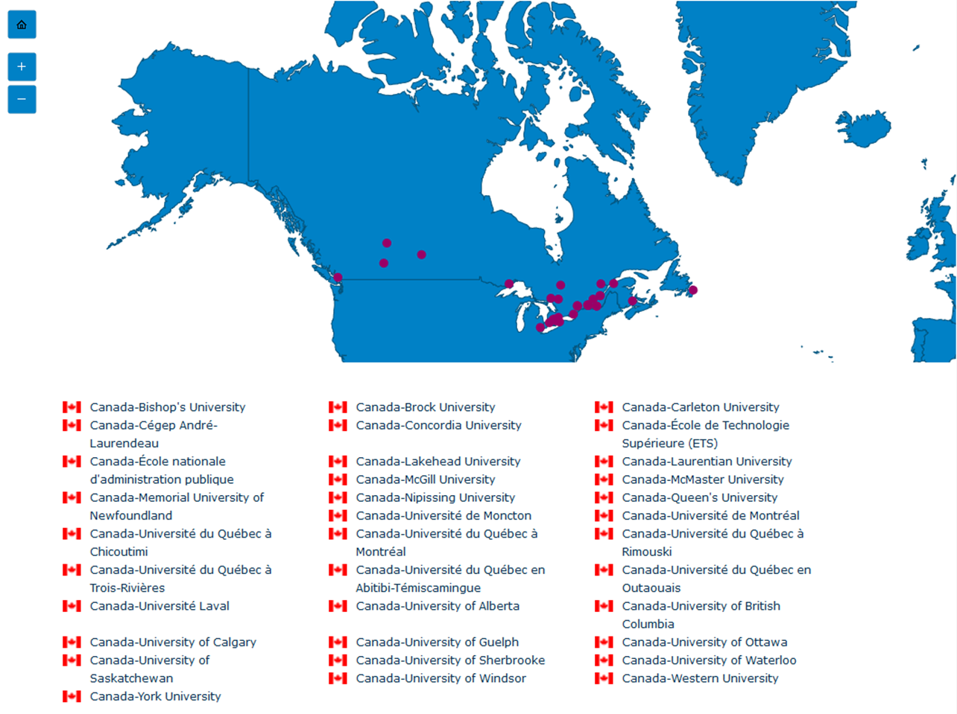
Consulter les différentes offres de séjour au Canada à l’aide de la Carte interactive des destinations
Notes:
Maintenant que vous avez compris le concept d’accord, vous pouvez procéder au choix d’une destination.
Lorsque vous ferrez vos candidatures pour une mobilité, vous devrez aller consulter la carte interactive des destinations sur la plateforme move’on. Vous utiliserez ensuite cette meme plateforme pour candidater. Attention tous les destinations ne sont pas ouvertes à toutes les composantes, vous devrez bien mettre le filtre de votre composante propre pour voir quels accords sont disponibles pour votre composante. Vous pourrez également consulter les exigences des partenaires et notamment en termes de niveau de langue.
La grande majorité de nos accords au Canada se situent dans les provinces du québec et de l’ontario.

Slide 9
Les différents programmes d’échange
Programme multilatéral :
Le réseau BCI (Bureau de Coopération Interuniversitaire).
9 universités partenaires dans la province du Québec
1 vœux BCI à l’UGA = 3 vœux possibles dans les universités du réseau
Canada Francophone : Pas de tests de langue requis (sauf pour l’université de Bishop)
Sélection en commission centrale en janvier
Site Internet Programme Québécois d’Echange Etudiant (PEE): echanges-etudiants.bci-qc.ca
Accord composante :
Mobilité ouverte aux étudiants de la
composante uniquement
Notes:
Le réseau BCI comprend des accords d’échange avec 9 universités Québécoises.
Lors de votre candidature à l’UGA, 1 vœux pour le BCI permet par la suite de demander 3 vœux d’universités dans le réseau.
L’avantage d’une mobilité au Québec est de ne pas nécessiter de niveau de langue pour candidater à la majorité des univs du réseau. A l’exception de l’université de Bishop
Votre bible de référence concernant le réseau BCI est le Site du PEE : Vous pouvez consulter ce site pour: - Les conditions de participation - La liste des universités partenaires et leurs conditions d’admissibilité supplémentaires - Comment constituer son dossier de candidature + choix de cours + exigences linguistiques.
La sélection sur ce programme est plus facile du coté de l’UGA mais plus de compétition du coté partenaire (place ouvertes aussi à d’autres étudiants d’universités françaises) .
Une fois sélectionné, vous serez convié à une réunion d’information pour vous expliquer plus en détail les différentes procédures à suivre.

Slide 10
Préparer son projet

Slide 11
Préparer son projet
Quel est mon projet de poursuite d’étude et professionnel ? Qu’est-ce que la mobilité d’apporterait à ce projet ?
Se poser les bonnes questions :
Suis-je assez sérieux et consciencieux pour mener à bien mon projet ?
Est-ce que je serais mis en difficulté académiquement et émotionnellement par l’adaptation à un nouveau pays et l’éloignement ?
Est-ce que la culture du pays me correspond ? Le climat ?
Accord composante :
Mobilité ouverte aux étudiants de la
composante uniquement
Combien de temps voudrais-je partir ?
Ai-je les notes et compétences linguistiques suffisantes ?
Ai-je les moyens financiers de partir étudier un an au Canada?

Slide 12
Préparer son projet
Préparer son dossier :
Les universités Canadiennes sont très sélectives :
Avoir une moyenne de 12/20 au minimum sur les deux dernières année d’études.
Trouver une université avec des cours en adéquation avec ceux suivi à l’UGA.
Avoir les moyens financiers pour partir et habiter au Canada.
! S’inscrire aux tests de langues (TOEFL ou TOEIC) dès septembre pour les destination anglophones.
! Faire/mettre à jour son passeport dès septembre
Notes:
Pour ne pas avoir de mauvaise surprises (et gâcher un vœux car les université canadiennes sont très selectives) il est nécéssaire d’avoir un dossier bien préparé :
La majorité des universités Canadiennes demandent un bon niveau universitaire. Aussi si vous n’avez pas en moyenne 12/20 sur vos deux dernière année d’études, votre candidature ne sera pas retenue.
Il vous faudra vérifier que les cours choisis sont validés pédagogiquement par votre composante . (attention au Canada tous les cours ne sont pas ouverts aux étudiants étrangers) Tous les cours doivent être issus d’un seul programme d’études de l’université partenaire – condition à bien vérifier pour les parcours bi-disciplinaires de l’UGA et voir avec votre correspondant pédagogique. Pour avoir ces informations, vous pouvez consulter les « conditions particulières d’admission » sur les FACTSHEET des établissement partenaires
Avoir les moyens financier de partir est un élément clé de la mobilité. Par exemple pour demander son permis d’études : il faut justifier de 13 000 dollars canadiens lors de cette demande. Pensez egalement à prendre en compte les cours de billet d’avion, le couts de la vie plus chère que en France, l’achat de vêtements d’hiver chaud.
Concernant les passeport et tests de langues ! Nous vous demandons d’y prêter particulièrement attention => Sans ces documents au plus tôt votre mobilité peut-être refusée dès la première étape de candidature

Slide 13
Démarches consulaires/Visa

Slide 14
Démarches consulaires/Visa
Après la réception de votre lettre d’acceptation chez le partenaire, vous pourrez engager les démarches d’immigration.
Démarches consulaires à engager pour le Canada | Visa | Permis d’étude | Autorisation de Voyage Electronique (AVE)
Durée d’échange 1 semestre (moins de 6 mois) | x | x
Durée d’échange 2 semestres (plus de 6 mois) | x
Accord composante :
Mobilité ouverte aux étudiants de la
composante uniquement
Attention : L’UGA ne vous renseigne pas et ne vous accompagne pas sur les démarches consulaires ! Vous devrez faire les recherches et démarches en autonomie complète.
Consultez le site de l’immigration canadienne pour plus d’information.
Notes:
Si vous etes de nationalité francaise, vous n’aurez pas à demander de visa pour aller au Canada. Cependant si votre mobilité dure plus de 6 mois vous devrez demander un permis d’étude. Dans tous les cas, pour pouvoir y voyager vous devrez avoir une Autorsation de Voyage Electronique.
Attention : L’UGA ne vous accompagne pas sur ces démarches consulaire. Elles sont suspetibles de changer à tout moment et vous devrez consulter les conditions appliquées au moment de votre départ.

Slide 15
Santé/Assurances

Slide 16
Santé/Assurances
Au Québec | Reste du Canada
Si vous êtes de nationalité française et avez été accepté au sein d’une université partenaire québécoise, vous pouvez bénéficier gratuitement de l’assurance maladie québécoise (RAMQ) grâce à l’entente franco-québécoise entre la CPAM et la RAMQ. Remplir le Formulaire SE 401-Q-106 (trouvable sur internet directement). Ce formulaire devra être rempli par votre université d’accueil et votre coordinateur de mobilité à l’UGA. | Vous devez veiller à être couvert par une assurance maladie sur place. Il est vivement recommandé de prendre celle de l’université partenaire. Attention : certaines universités partenaires imposent aux étudiants de souscrire à une assurance maladie spécifique (parfois coûteuse).
Accord composante :
Mobilité ouverte aux étudiants de la
composante uniquement
Attention : l’assurance UGA ne couvre pas les rapatriements. Pensez bien à y souscrire séparément.
Notes:
Un des aspects les plus importants de votre mobilité consiste à anticiper pour ne pas être pris au dépourvu, et pouvoir profiter pleinement de votre aventure.
Pour cela, il faut, entre autres, penser à assurer votre séjour.
Si vous partez au Quebec, et que vous êtes de nationalité française, un accord conclu entre les deux pays vous permet de bénéficier gratuitement de l’assurance maladie québécoise, autrement appelée la RAMQ. Pour en bénéficier, il faut remplir un formulaire, téléchargeable directement depuis internet. Il devra être rempli par votre coordinateur de mobilité UGA (destination, durée de la mobilité, signature) puis validé par votre caisse de sécurité sociale avant envoi à votre université d’accueil pour faire le lien avec le Quebec.
Dans le reste du Canada, ou si vous n’avez pas la nationalité française, cet accord n’est pas valable il faut obligatoirement être couvert. La santé coute très cher hors de France. Par exemple, une consultation banale chez le médecin peut valoir jusqu’à 120 dollars. Nous vous recommandons de souscrire à l’assurance maladie proposée par le partenaire, même si elle est onéreuse (elle est d’ailleurs souvent rendue obligatoire lors de votre candidature). Si rien ne vous est proposé, consultez votre caisse de mutuelle ou les offres de mutuelle étudiante qui couvrent les séjours à l’international et prennent en charge, couverture santé, remboursement en cas de vol,, retard ou annulation de vol, responsabilité civile, et rapatriement)
Attention : L’UGA ne vous accompagne pas sur ces démarches

Slide 17
Des questions, des doutes, des documents à transmettre ?
N’hésitez pas !
Outgoing@univ-grenoble-alpes.fr
Notes:
Vous Avez maintenant les informations principales nécéssaires à tout projet de mobilité au Canada.
Si vous avez des questions des doutes ou des documents à transmettre n’hésitez à nous contacter à outgoing.
Merci pour votre attention et let’s go to Canada !

